Slide 1
П О Р Т Ф О Л И О преподавателя специальных дисциплин Карагулова Талгата Саматовича
ГККП «Хромтауский горно-технический высший колледж»
2019-2020 уч.год

Slide 2
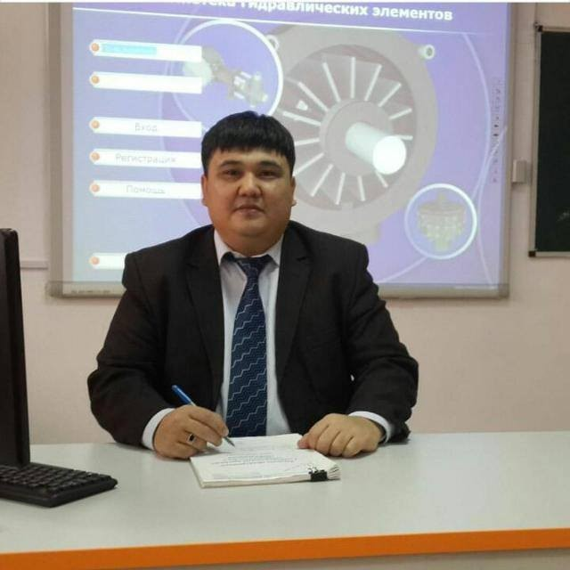
Общие сведения
Карагулов Талгат Саматович
Преподаватель спецдисциплин и мастер производственного обучения
Общий стаж – 19 лет
Педагогический стаж – 12 лет
Стаж работы в данном учебном заведении- 12 лет
Образование - высшее
Категория- высшая

Slide 3
Дополнительное образование, переподготовка и повышение квалификации:
Наименование учебного заведения (центра), место | Месяц и год |  | Тематика курсов/дополнительная специализация
 | поступления | окончания
Финляндия, г.Тампере | 06.10.2013 | 08.11.2013 | Training Program of Industrial Mentoring part I, II and III
ООО «Учебно-инженерный центр «ДиСис» г.Москва | 24.03.2014 | 28.03.2014 | «Гидравлические приводы и системы»
ООО «Учебно-инженерный центр «ДиСис» г.Москва | 31.03.2014 | 04.04.2014 | «Пневматические приводы и системы»
ООО «Учебно-инженерный центр «ДиСис» г.Москва | 07.04.2014 | 11.04.2014 | Основы мехатроники
ООО «Учебно-инженерный центр «ДиСис» г.Москва | 26.05.2014 | 06.06.2014 | АСУТП на базе программируемых логических контроллеров SIMATIK S-200, SIMATIK-S-300 и SIMATIK S-1200
Республиканский институт профессионального образования г.Минск | 18.05.2015 | 29.05.2015 | «Организация и методика производственного обучения»
IT центр г.Семей | 17.02.2020 | 21.02.2020 | «Электромонтажные работы»

Slide 4
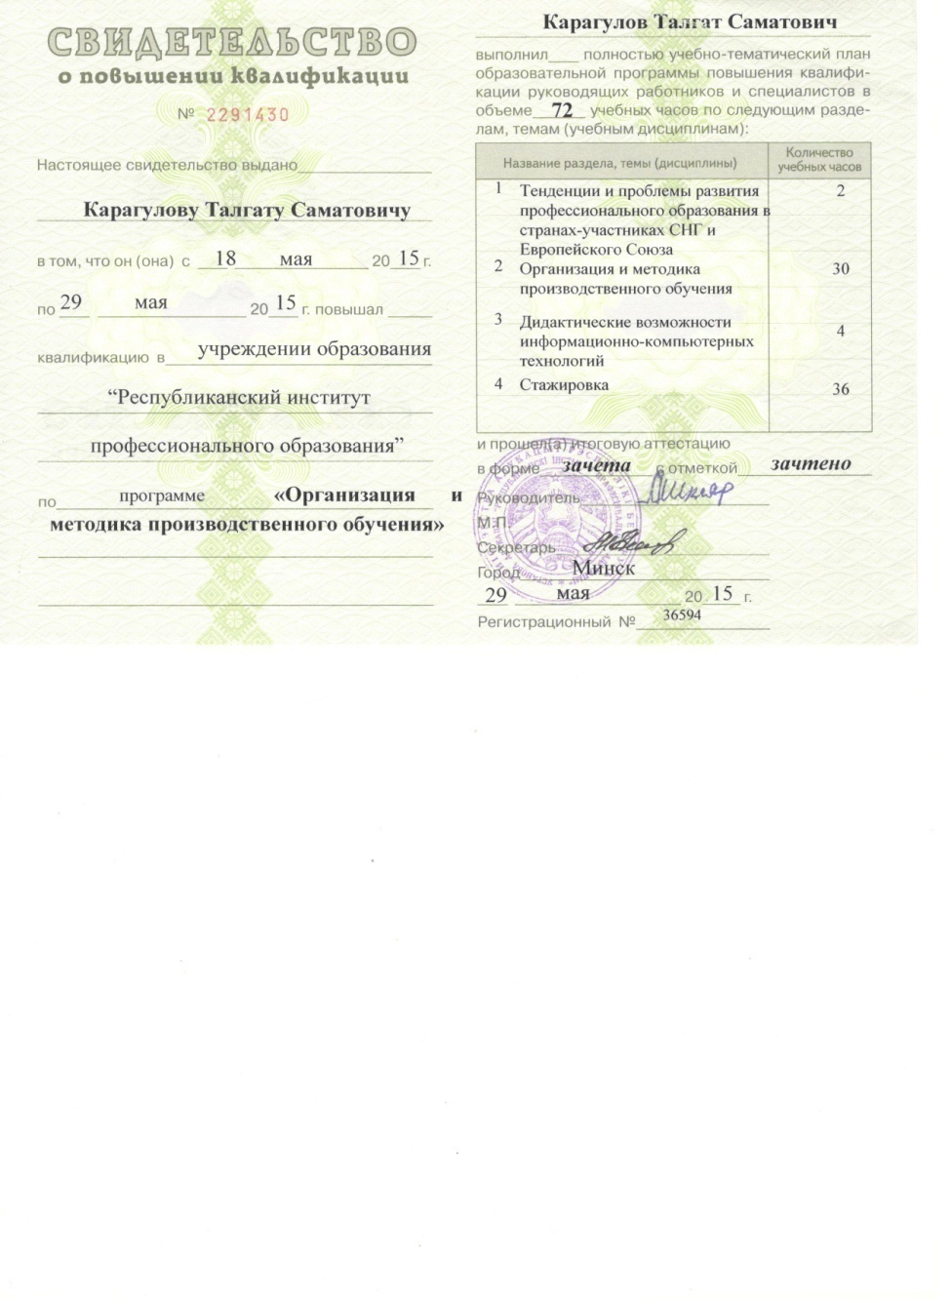
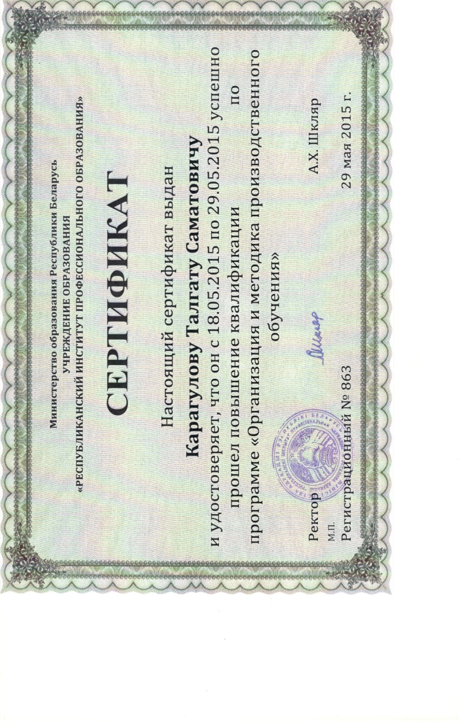
Курсы повышения квалификации

Slide 5
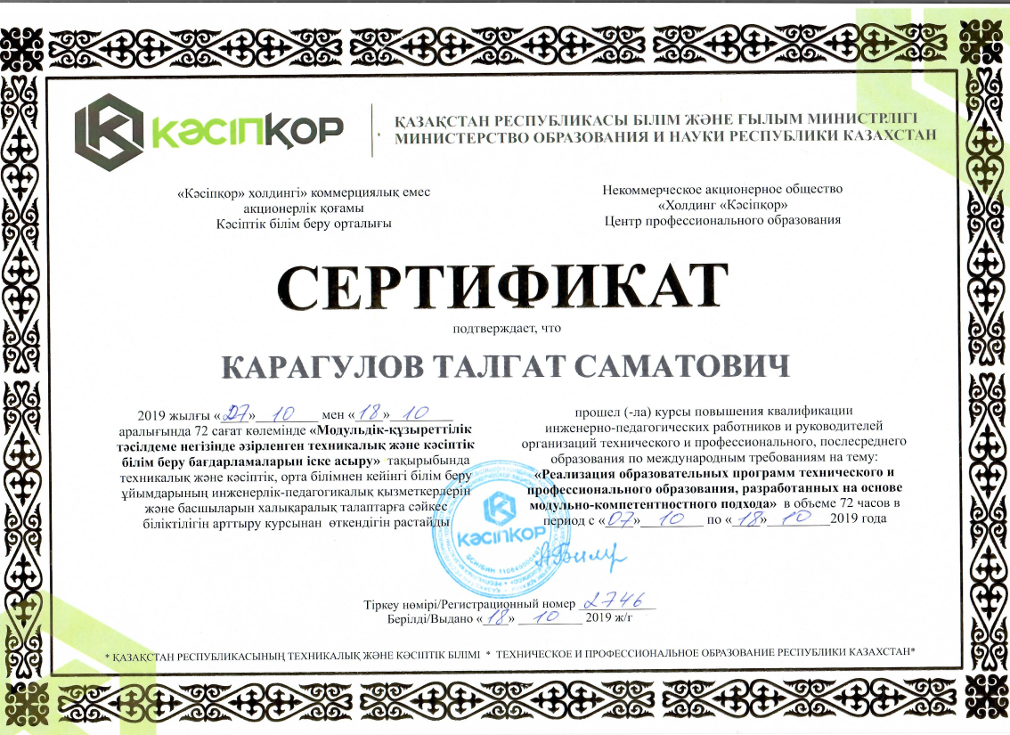
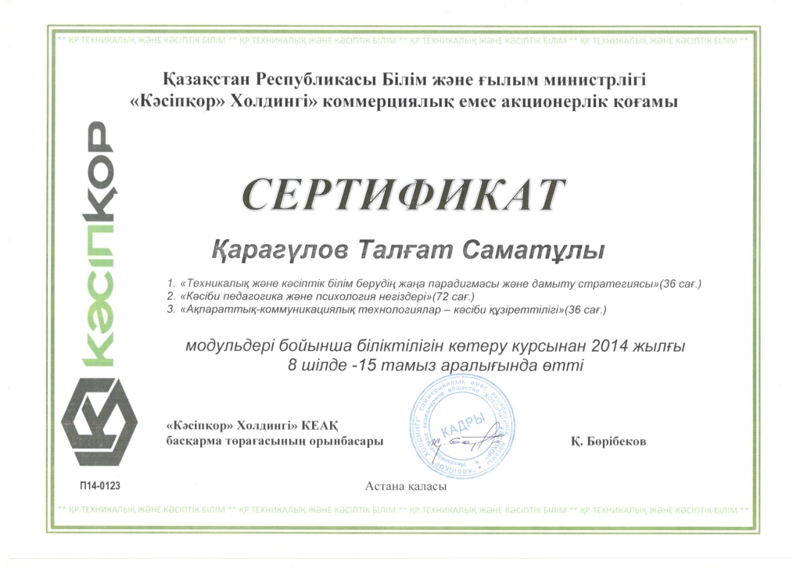
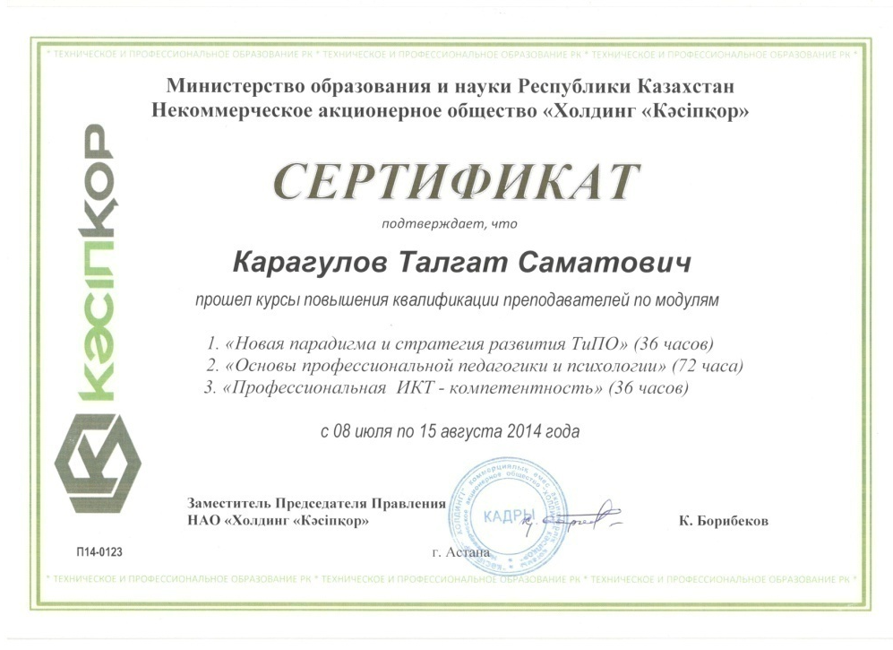

Slide 6
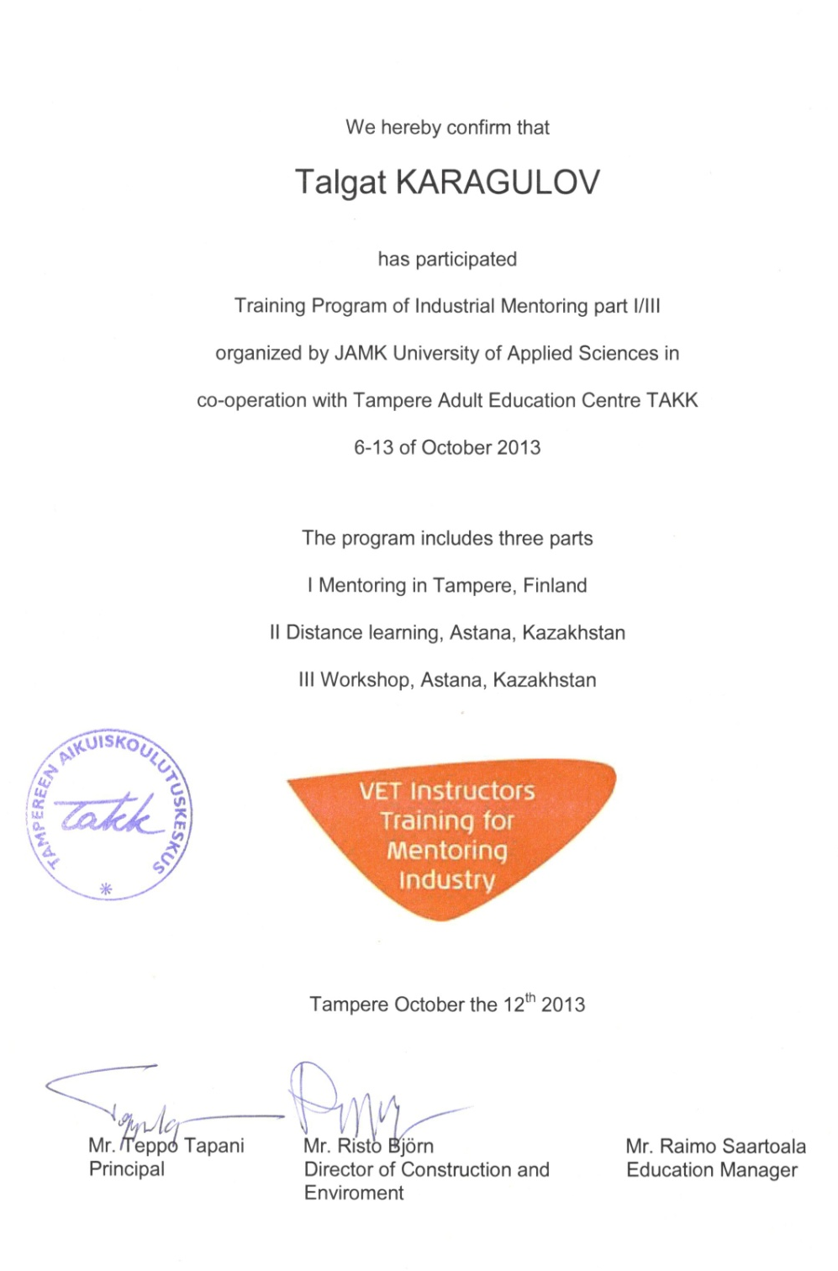
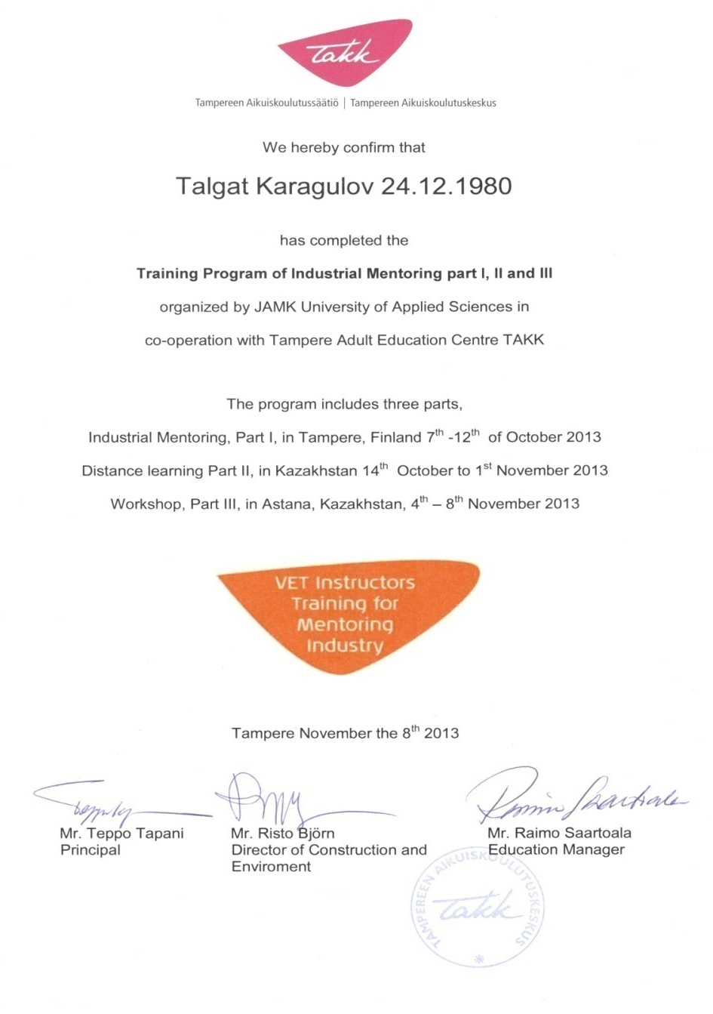

Slide 7
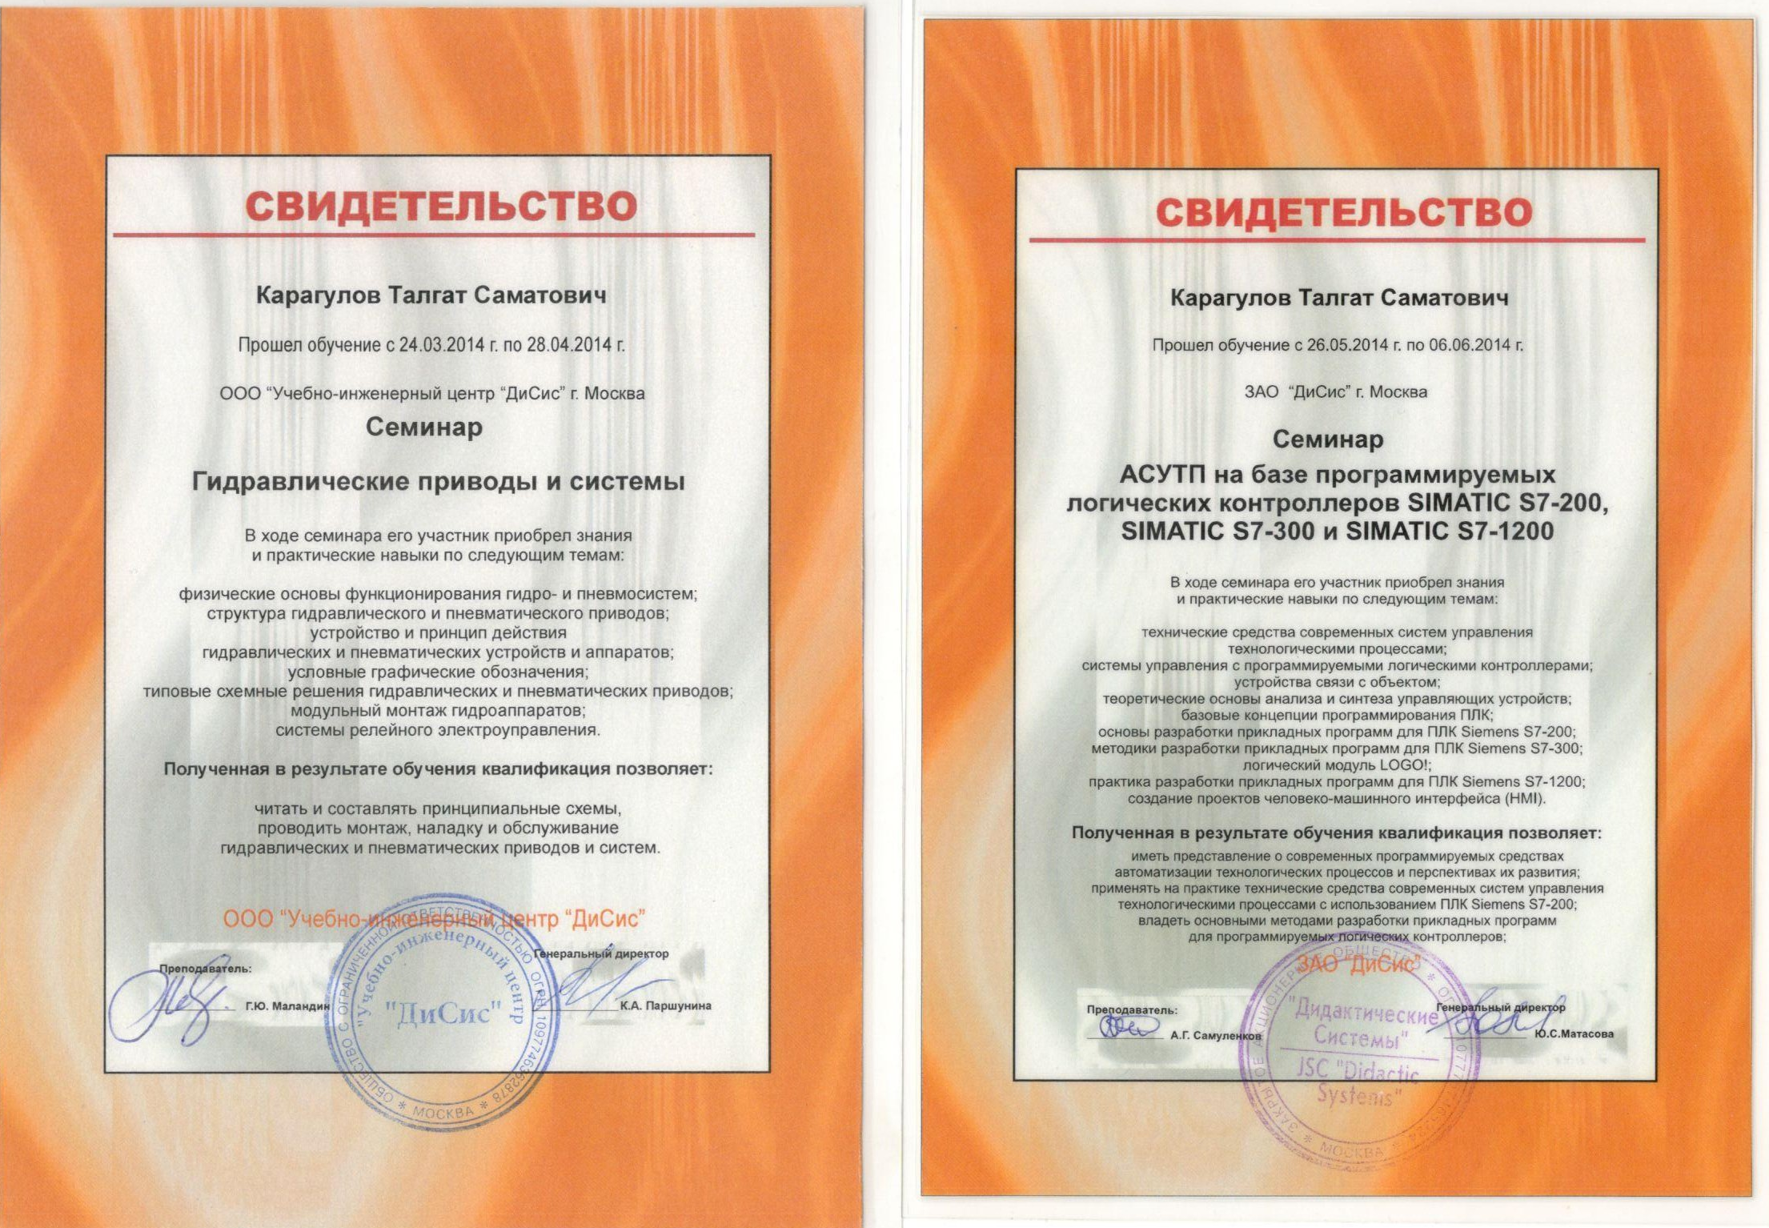

Slide 8
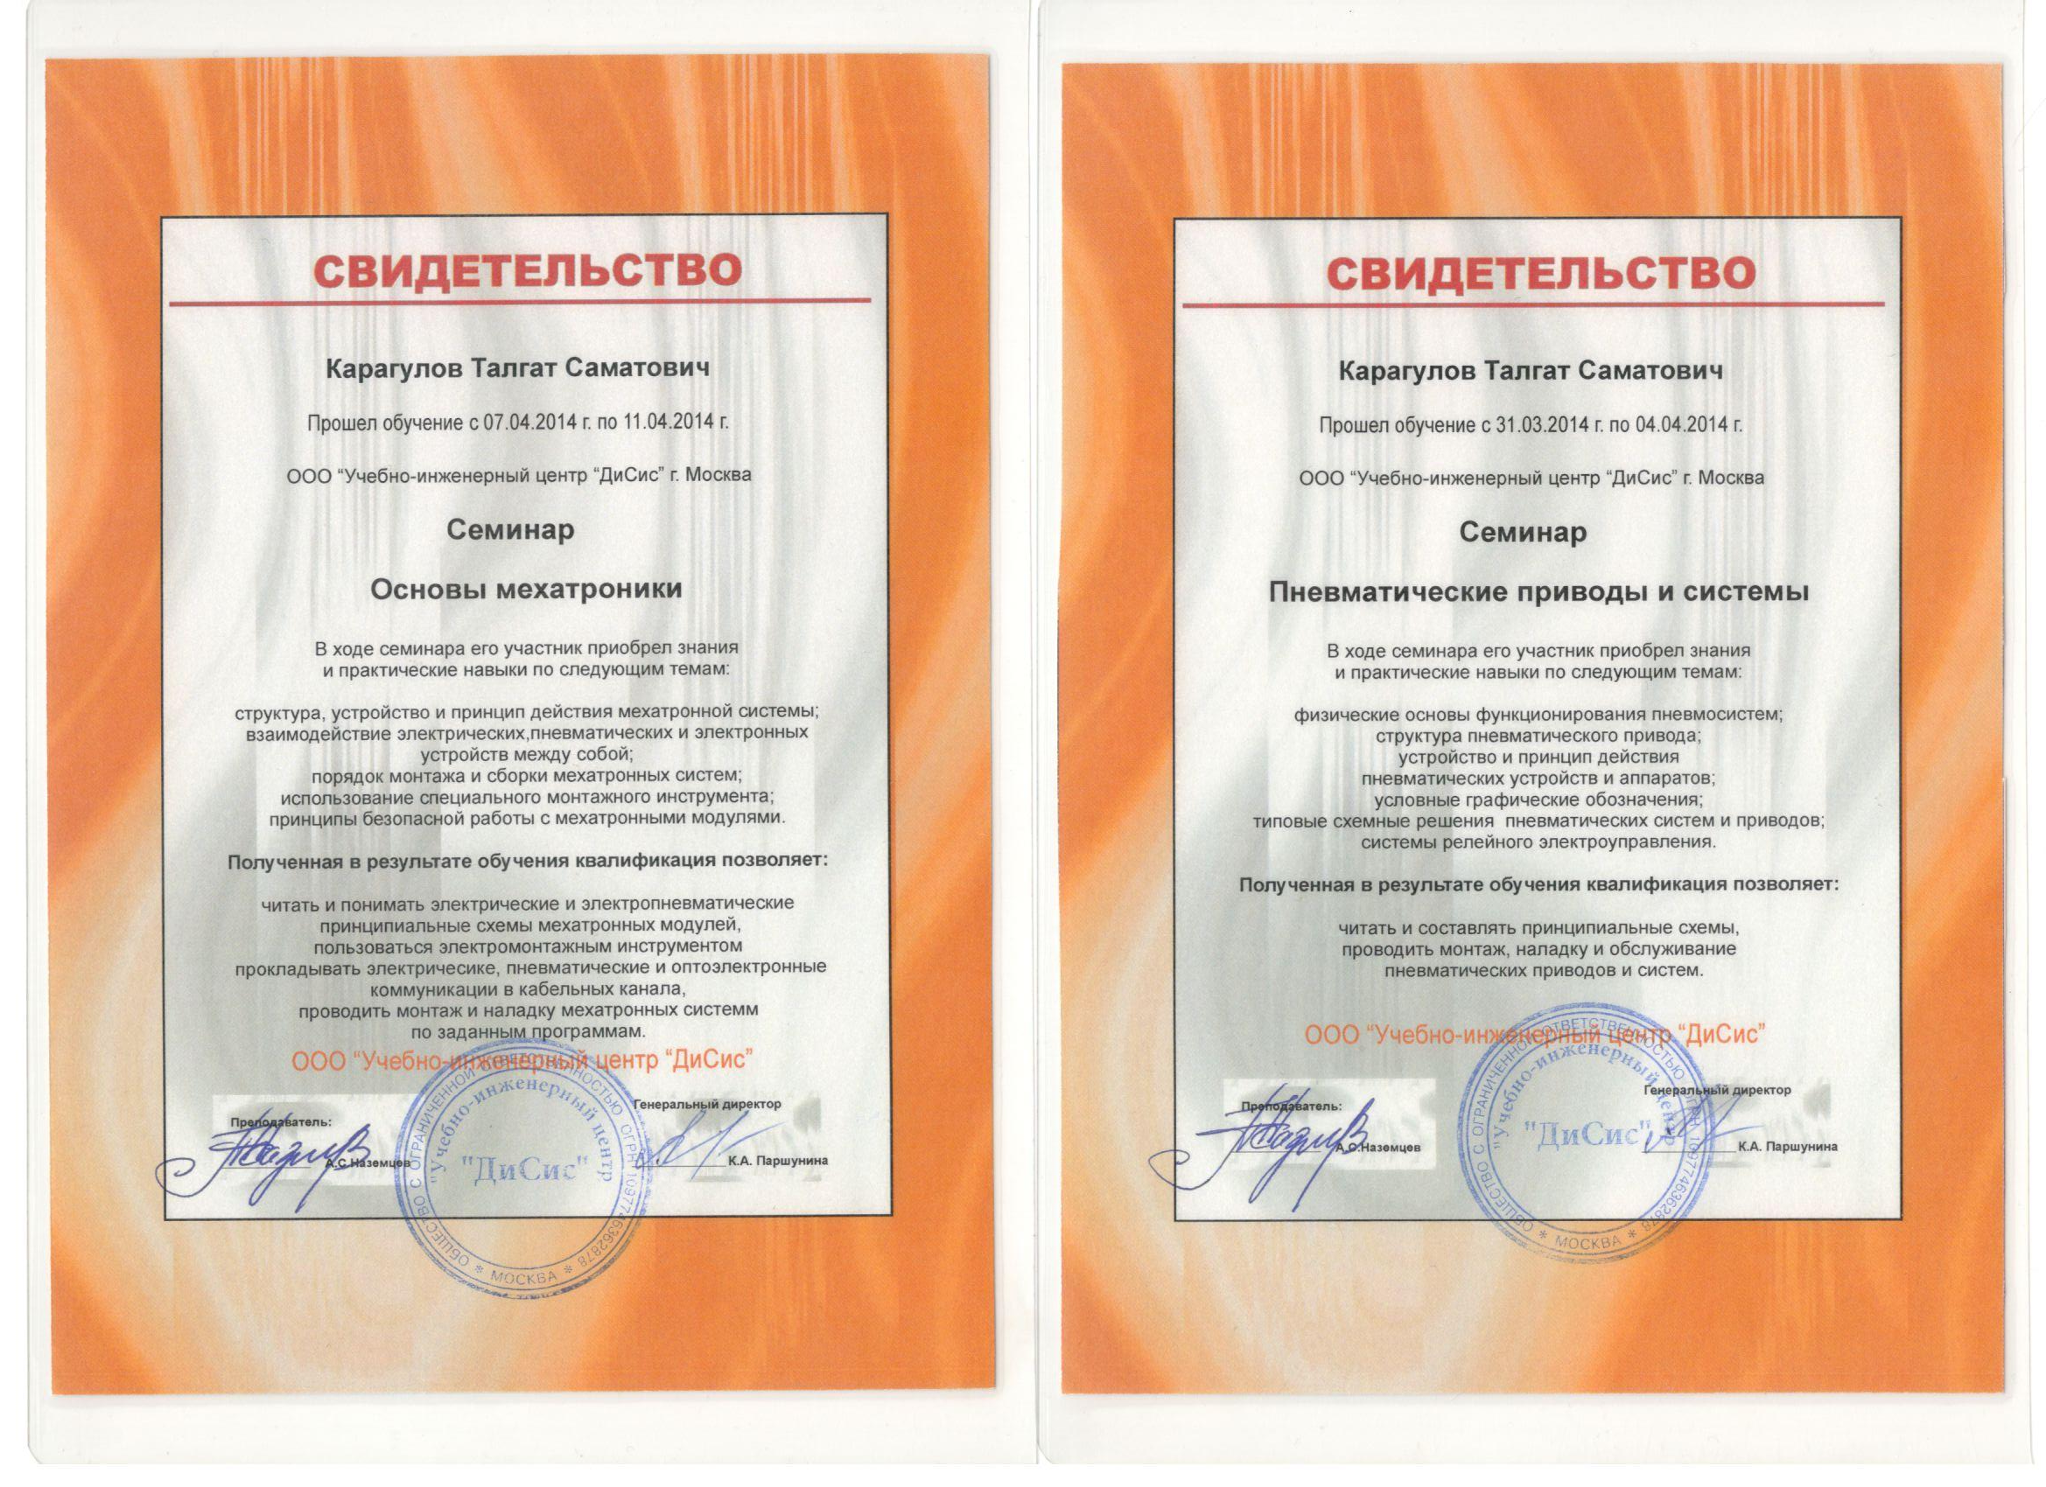

Slide 9
Международная научно-практическая конференция

Slide 10
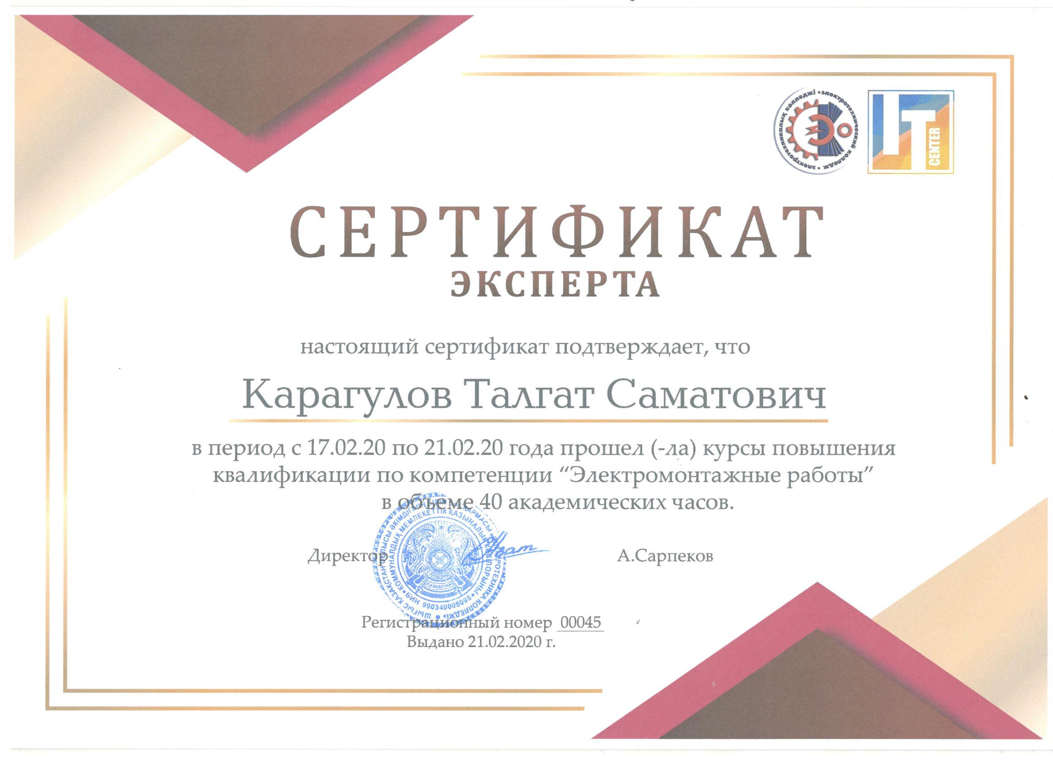

Slide 11
Результаты профессиональных достижений

Slide 12
Дата награждения | Форма награждения | Кем награждался
2017 | «Құрметті кенші» (Почетный горняк) төсбелгі | Президент Объединения юридических лиц «Горнопромышленный Союз Казахстана» Б.Р.Ракишев
14.12.2018г. | Благодарственное письмо ко Дню Независимости Казахстана | Директор ХГТК Мулдашева Б.К.
07.12.2018 | Участвовал WorldSkills, Астана 2018 Национальном чемпионате «Электромонтажные работы» и получил сертификат эксперта | Министр образования и науки РК Сагадиев. Е
27.10.2018 | Открытый Евразийский чемпионат по стандартам WorldSkills в рамках WorldSkills HI-TECH 2018. Сертификат | Генеральный Директор Союз «Молодые профессионалы ( Ворлдскиллс Россия)» Р.Н. Уразов
27.10.2018 27.10.2018 | Открытый Евразийский чемпионат по стандартам WorldSkills в рамках WorldSkills HI-TECH 2018. Диплом За успешное участие в Открытом Евразийском чемпионате по стандартам WorldSkills в рамках WorldSkills HI-TECH | Генеральный Директор Союз «Молодые профессионалы ( Ворлдскиллс Россия)» Р.Н. Уразов Председателя Правления ТОО «Евразийская группа» С.К.Шахажанова.
30.12.2018 | За участие за высокий профессионализм в Открытом Евразийском чемпионате по стандартам WorldSkills в рамках WorldSkills HI-TECH | Исполнительный директор АГМП Н.В. Радостовец
25.04.2019 | Благодарственное письмо за активное участие в Региональном чемпионате WorldSkills Актобе -2019 по компентенции «Электромонтаж» | Начальник управлении Л.Уразбаева
Астана 2018 | Грамота «Ұлт ұстазы» республикалық ғылыми-әдістемелік шығармашылық журналы атынан және «100 үздік ашық сабақ» байқауына қатысып, жүлдегер атанғаны үшін «Ұлт ұстазы» төсбелгісі. | Бас директор А.Келесбаев
Ақтөбе 2019 | Құрмет грамотасы | АО ҒТО директоры Б.Джармагамбетова
Нұр-сұлтан 2019 | Құрмет грамотасы | Министр образования и науки РК А.Аймагамбетов

Slide 13
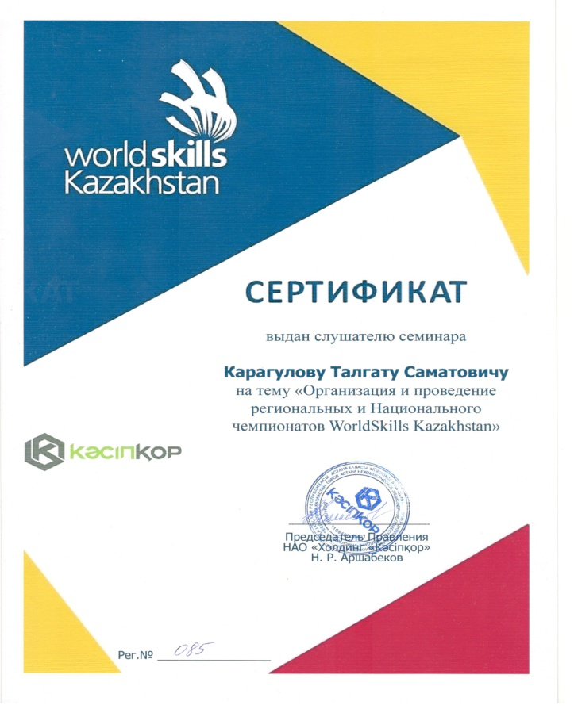

Slide 14
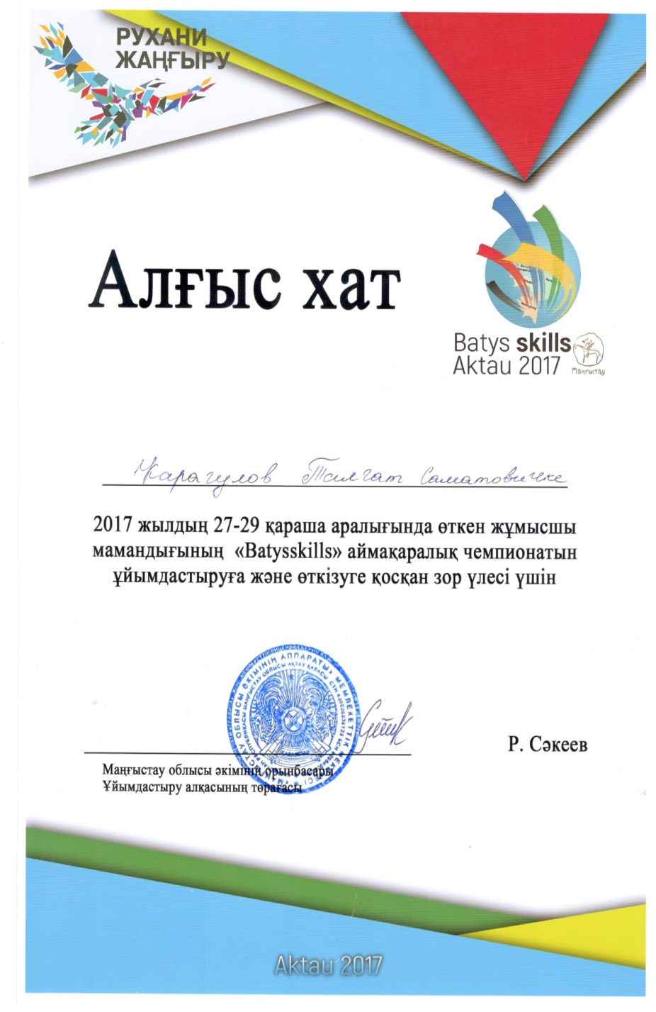

Slide 16
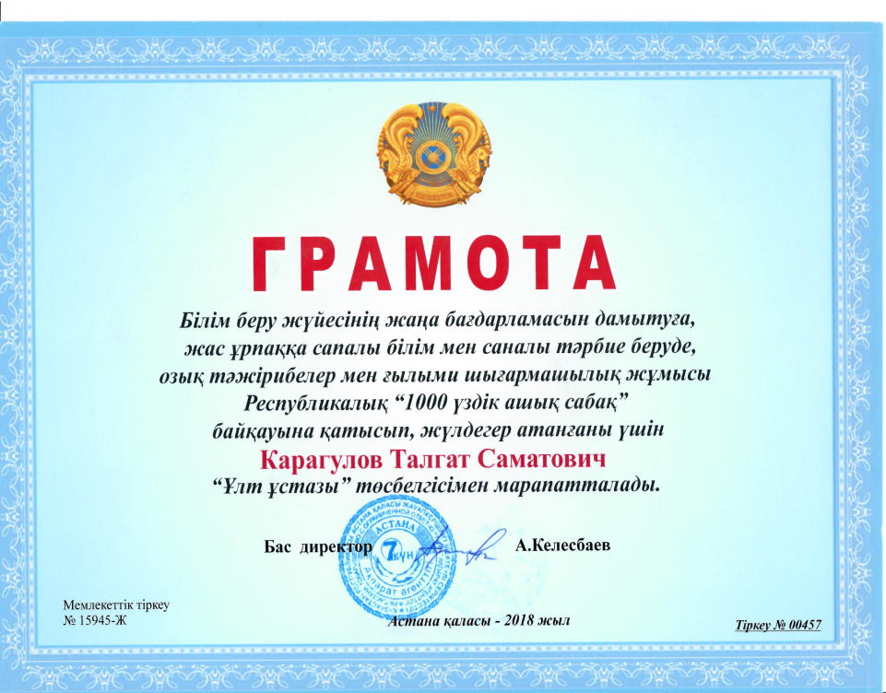

Slide 17
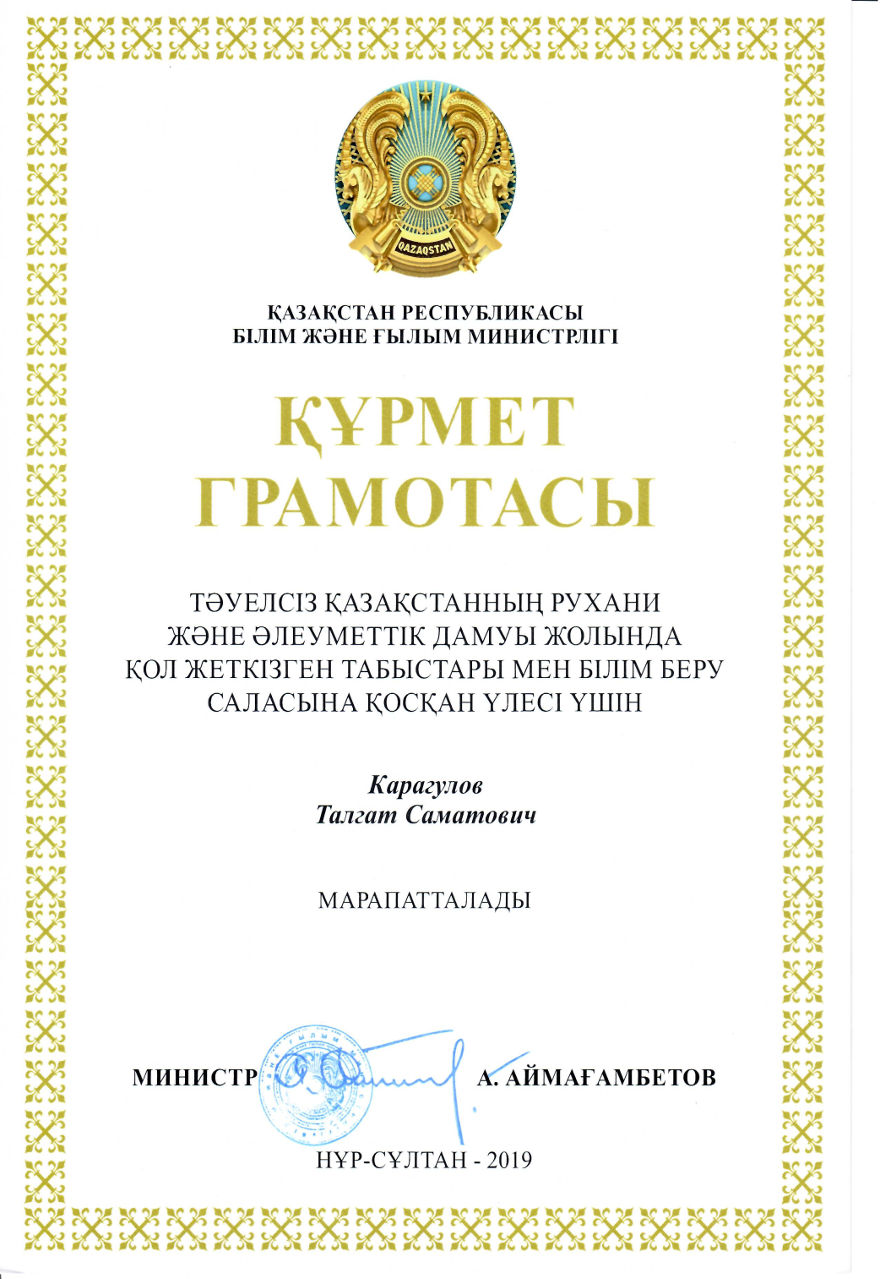
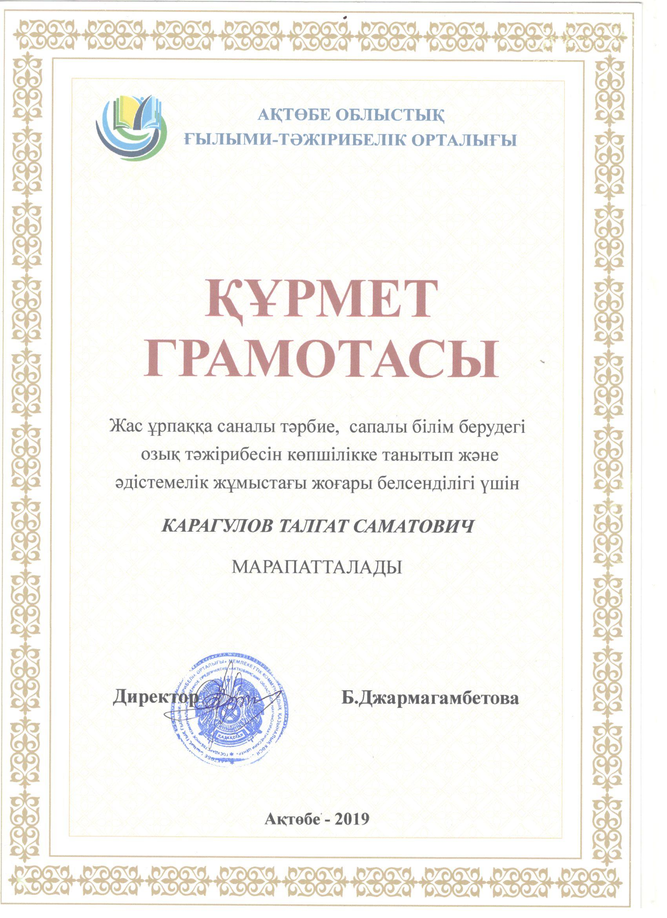

Slide 18
Достижения студентов

Slide 19
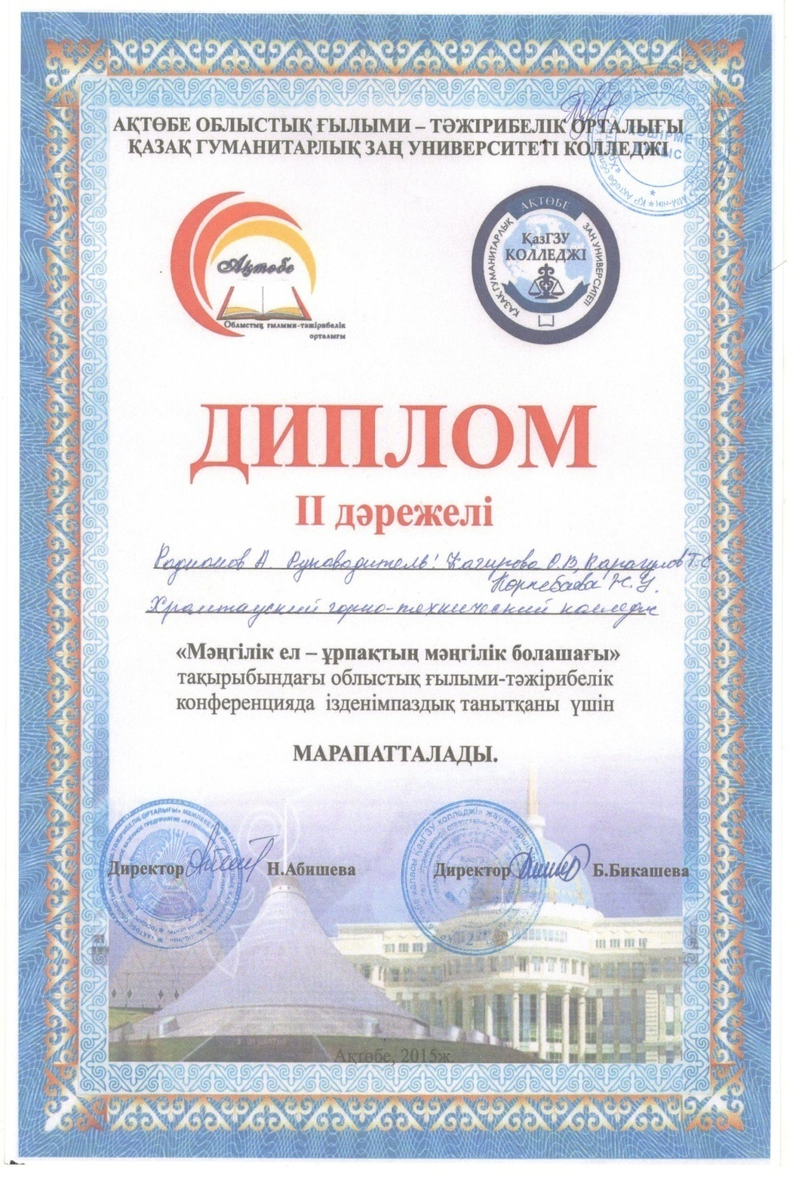
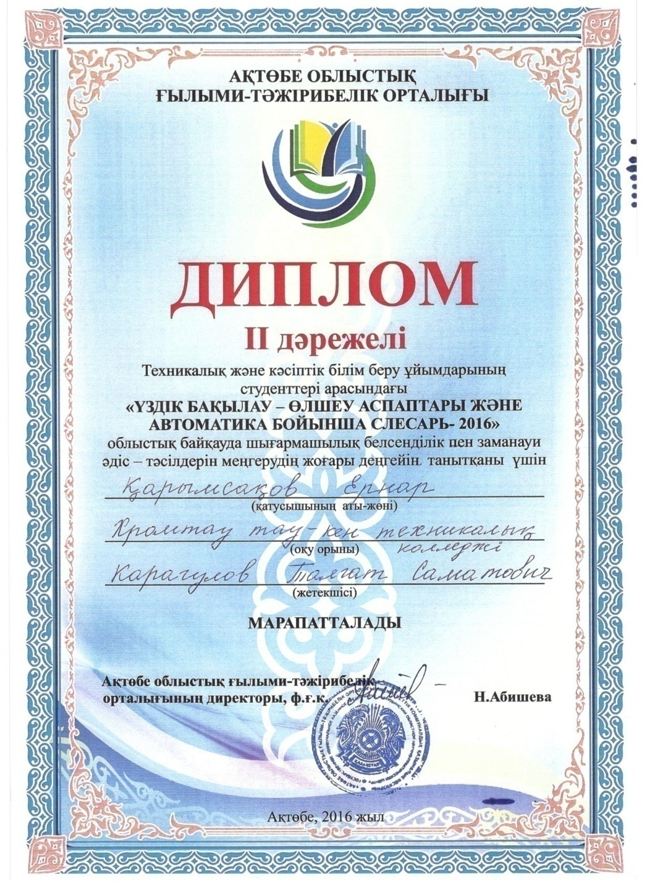

Slide 20
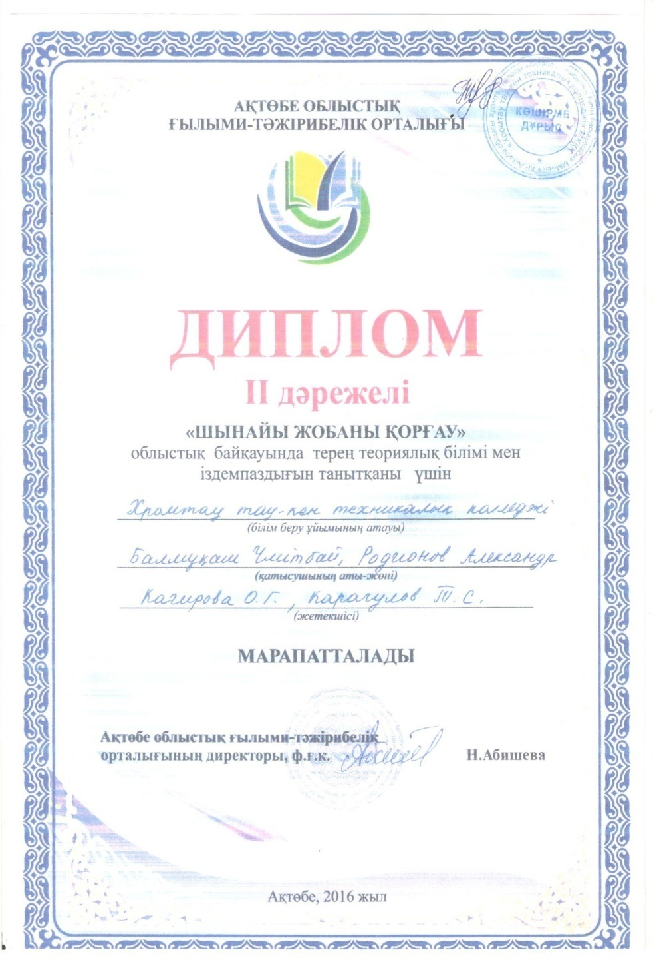
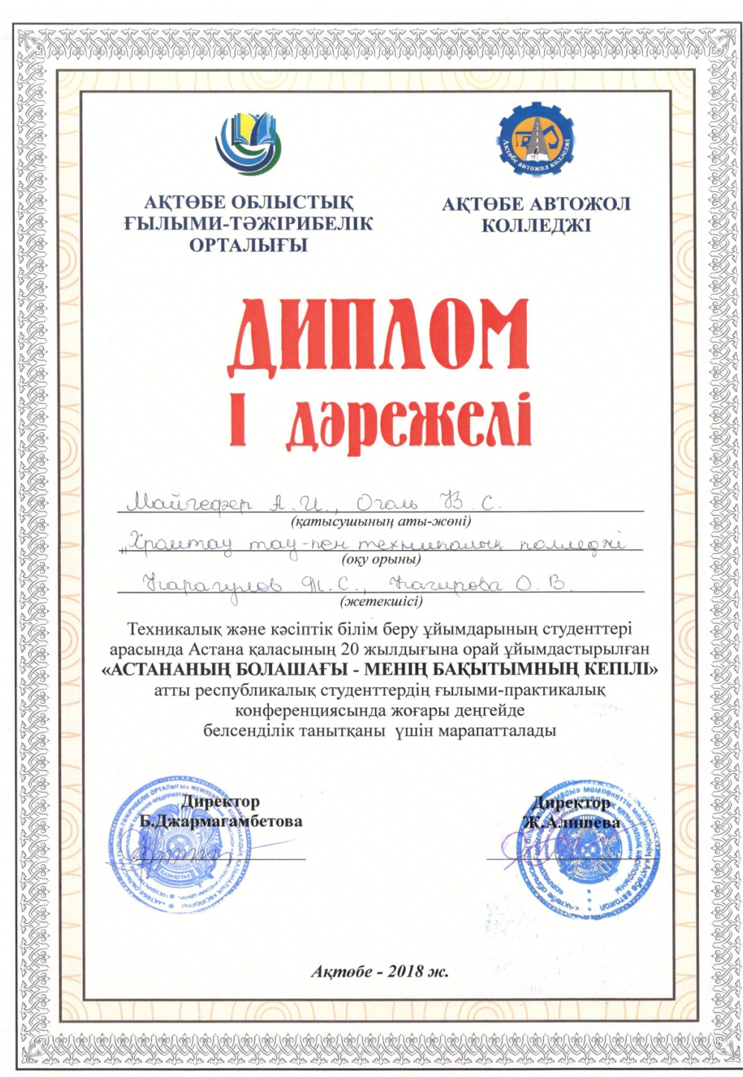

Slide 21
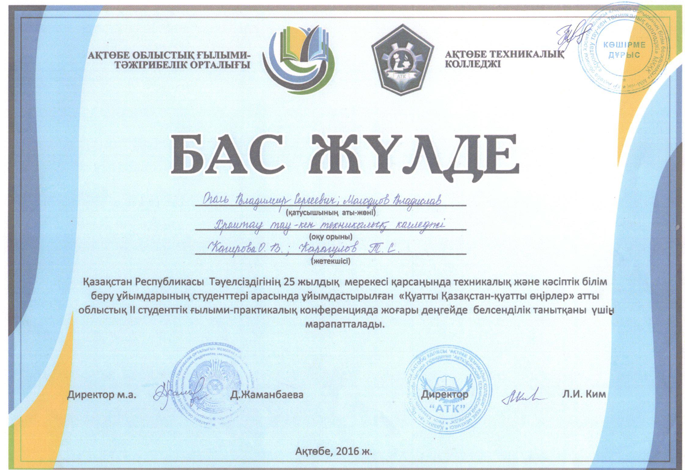

Slide 23
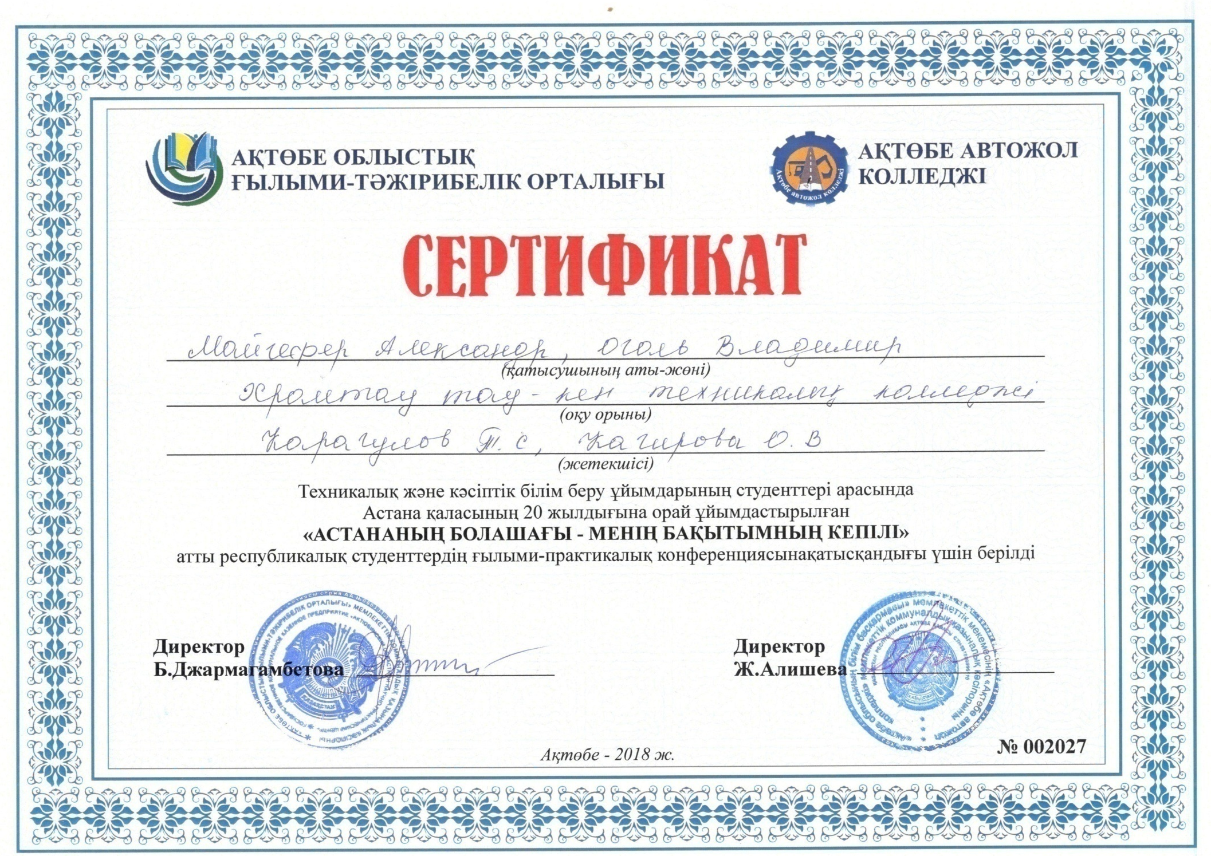

Slide 24
Материалы о педагогическом опыте

Slide 25
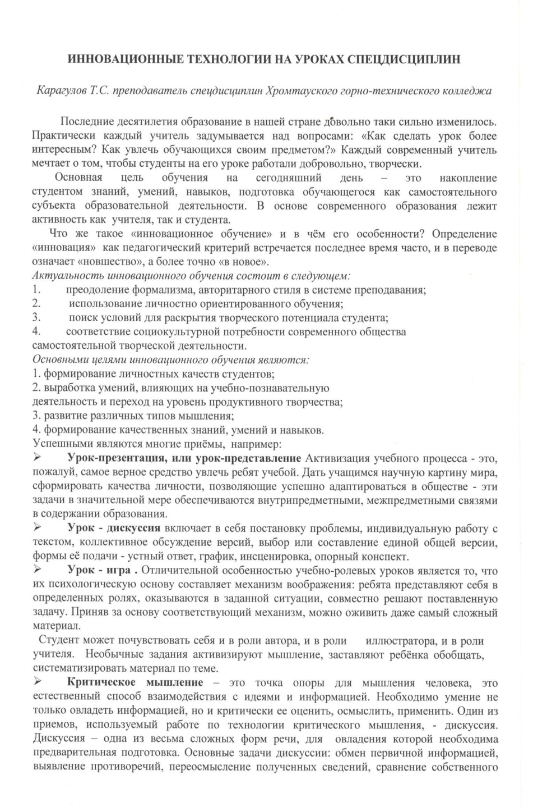

Slide 26
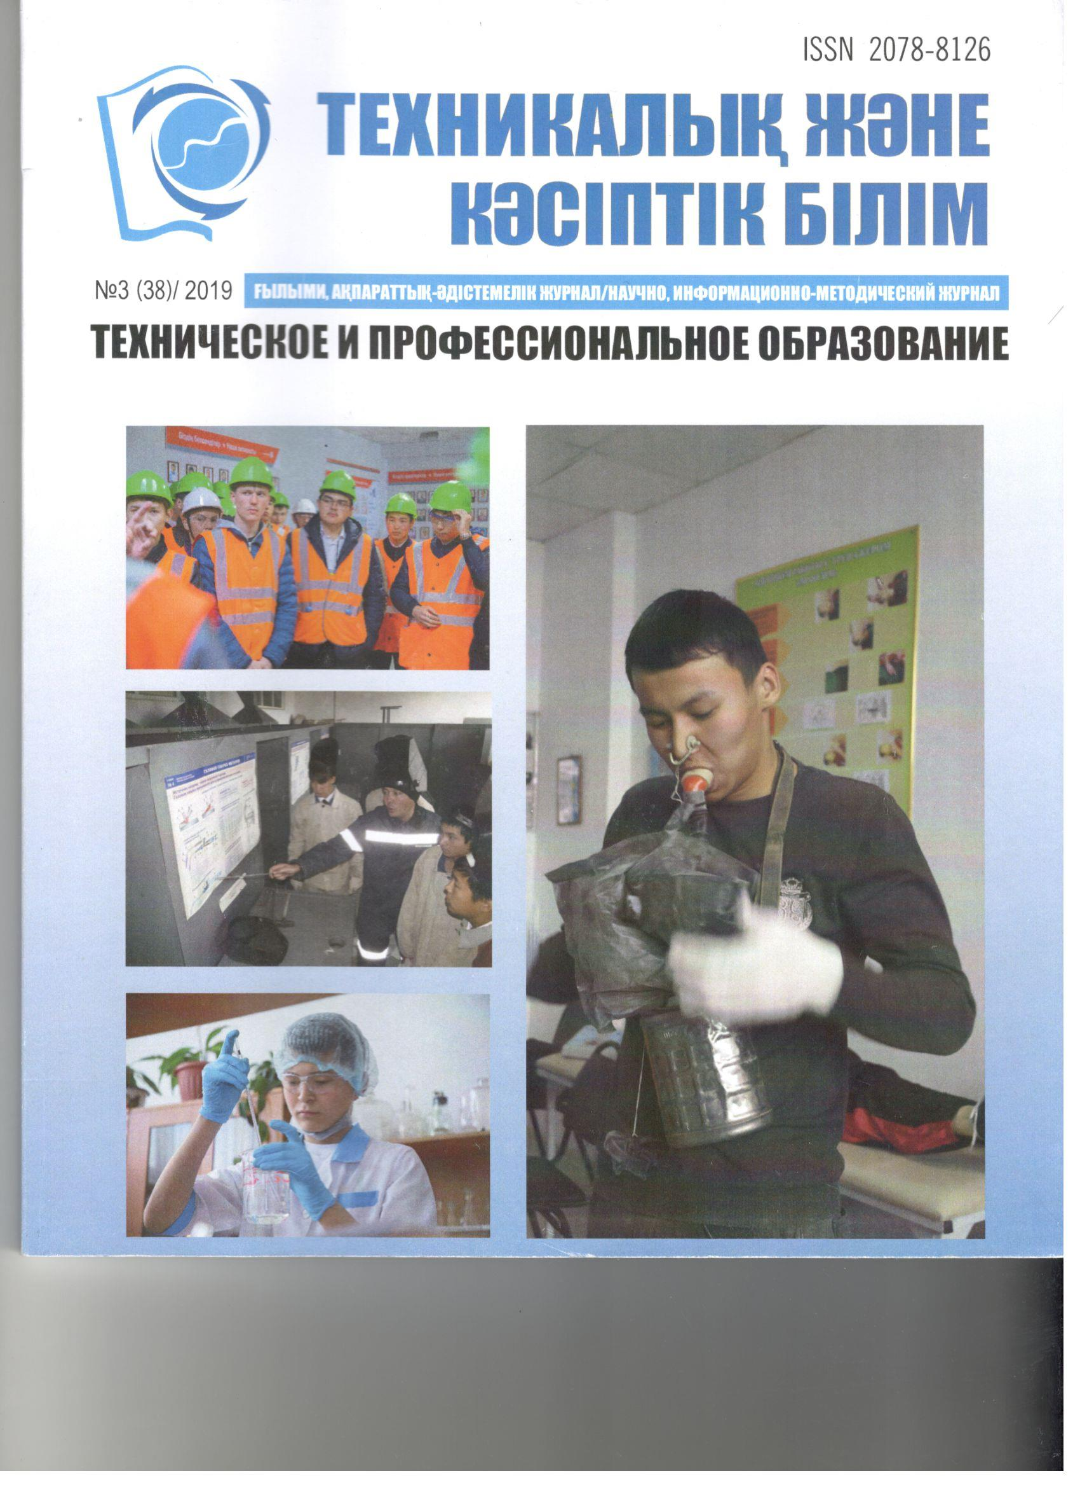
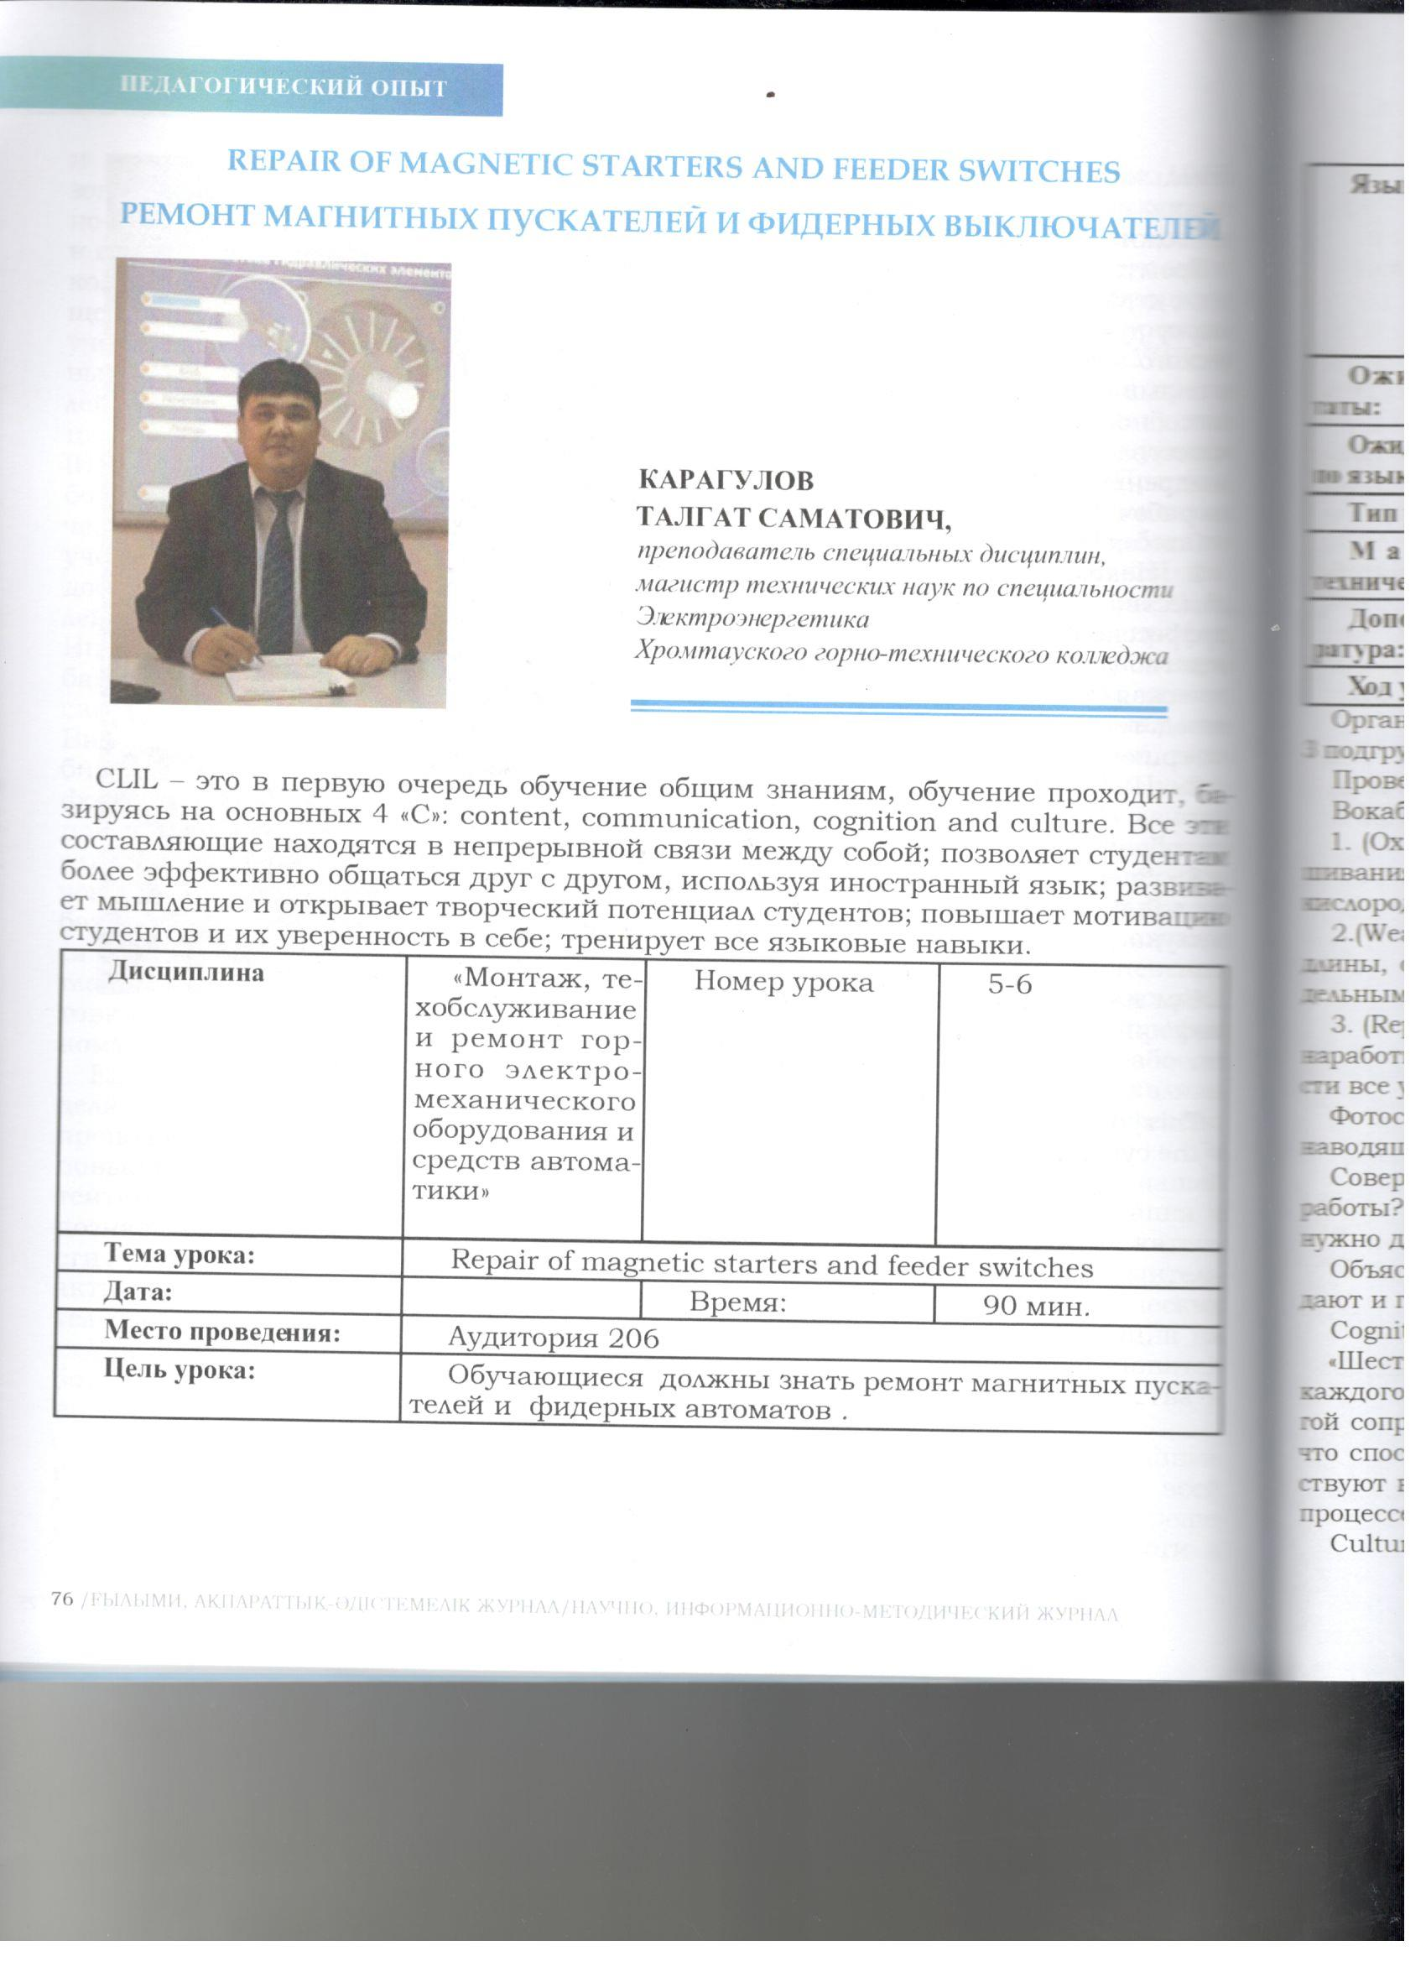

Slide 27
Научно-методическая деятельность

Slide 28
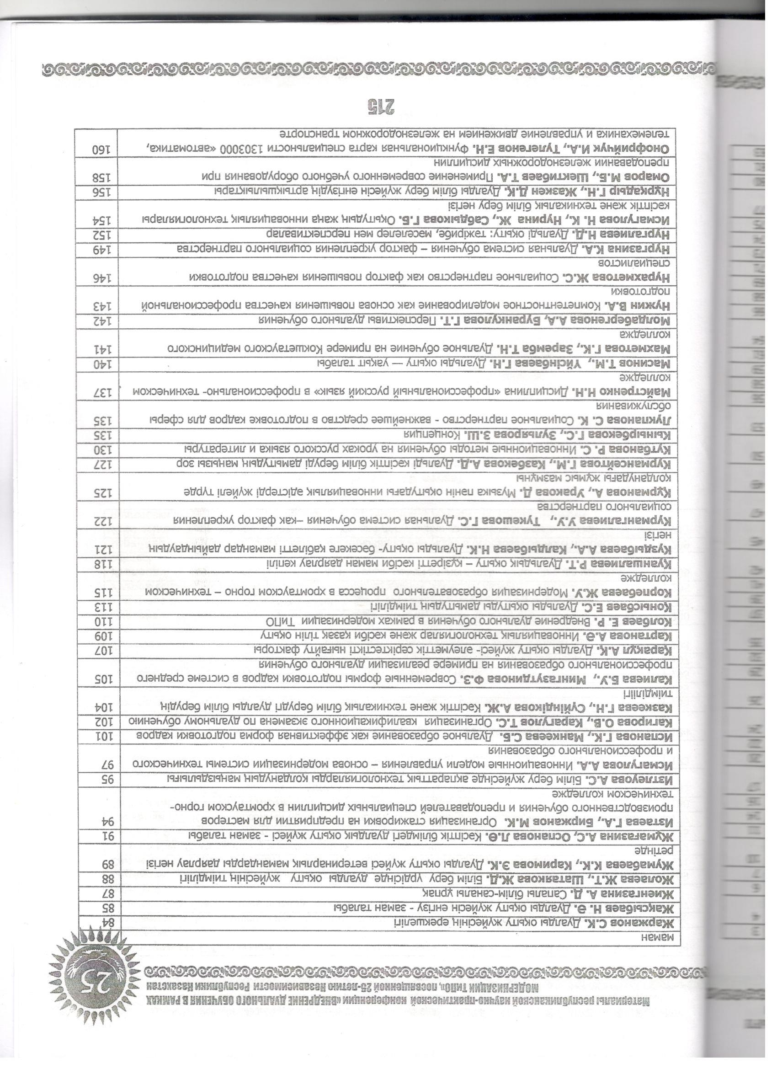

Slide 29
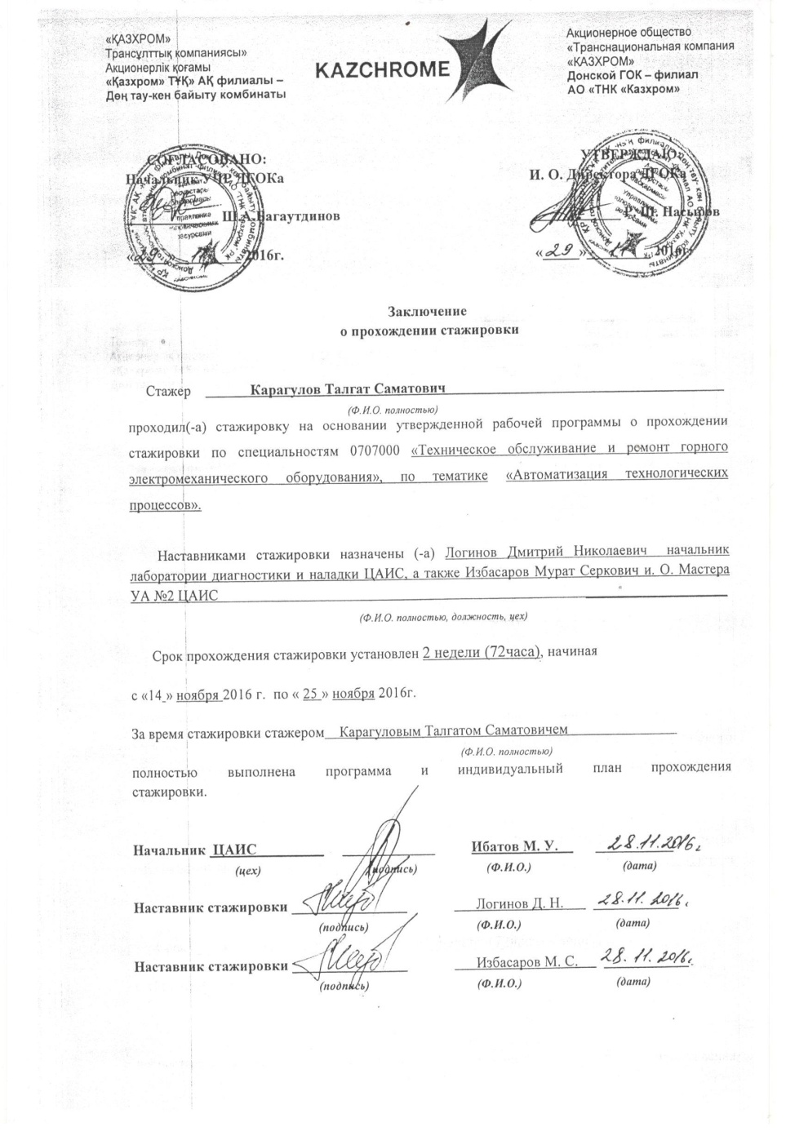
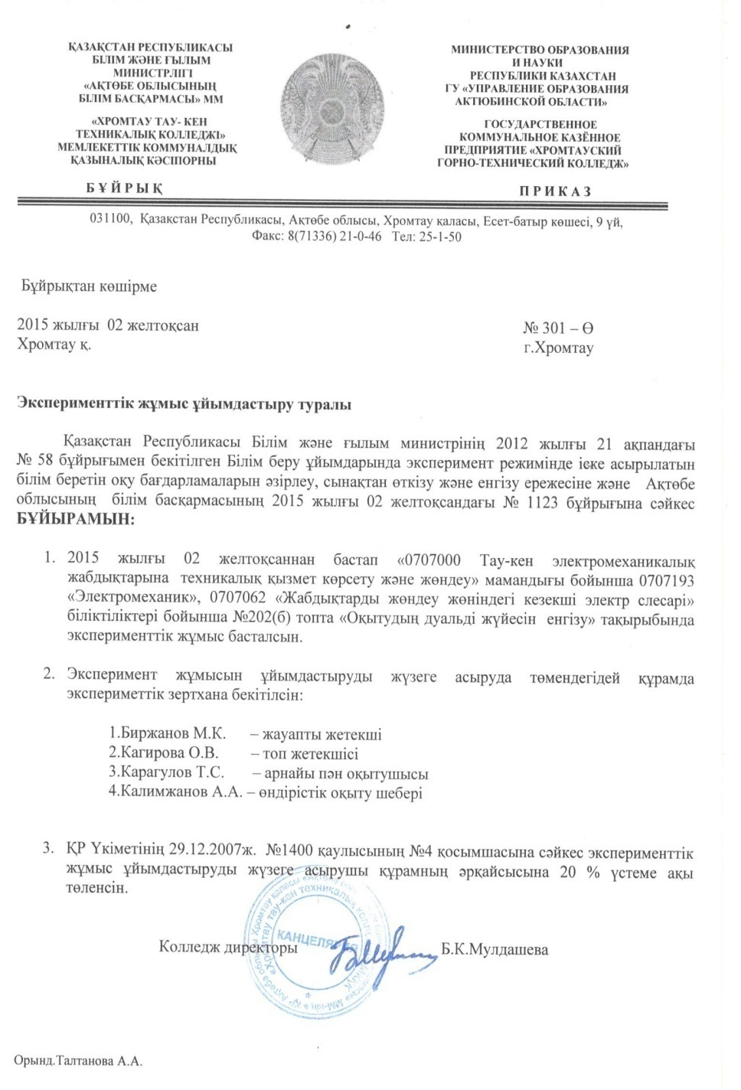

Slide 30
